Slide 1
Machine Learning: Clasificación
y Agrupamiento (Clustering)
Ing. Julio Paciello
juliopaciello@cds.com.py
juliopaciello@gmail.com

Slide 2
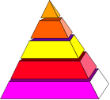

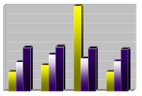


Knowledge Discovery in Databases (KDD)
Data Mining
Conocimiento
Transformación
Patrones
Preprocesamiento
… … …
… … …
… … ...
Datos
Trans-
formados
Selección
Datos
Pre-
procesados
Datos
Datos
Seleccio-
nados
Experto
Proceso interactivo e iterativo que envuelve varios pasos y con decisiones a ser tomadas por el usuario

Slide 3
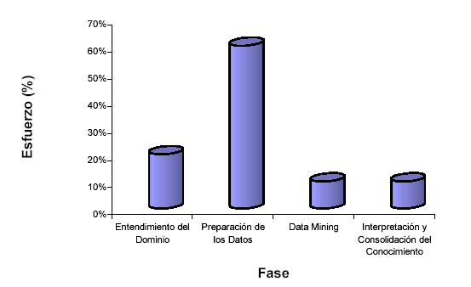
Esfuerzo requerido KDD

Slide 4
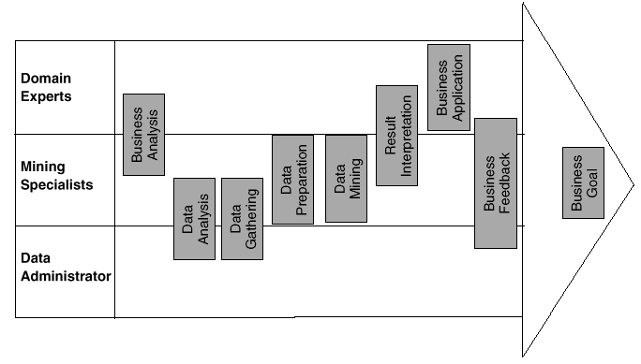
Roles en KDD

Slide 5
Objetivos, Tareas y Técnicas
Objetivos
Tareas
Técnicas
Algoritmos
Predicción
Descripción
- Exploratory Data Analysis (EDA)
- Regresión
- Clasificación
- Asociación
- Clustering
- Árbol de Decisión
- Reglas de Inducción
- Linear Regression
- Linear Classification
- Redes Neuronales
- Algoritmos Genéticos
- Self-organizing Maps (visualización)
- Redes Bayesianas
- Métodos del vecino más cercano
- Competitive learning.
- Perceptron Learning.
- Multilayer ANN methods
- J48
- A priori
- PART
- CART.Gini
- Support Vector
Machines
- k-NN
- k-Means
- ID3
- C4.5
- CN2
- ILP
- SCIL
- Backpropagation
- OneR
- M5Rules
- ADTree
- Decision Stump
- NBTree
- EM

Slide 6
Objetivos
La Descripción (Undirected data mining):
- Los clientes que compran pañales suelen comprar cerveza
- El tabaco y el alcohol son los factores más importantes en X enfermedad
- Los clientes sin televisión y con bicicleta tienen características muy diferenciadas del resto
La Predicción (Directed data mining):
¿Cuáles serán las ventas el año próximo?
¿Es esta transacción fraudulenta?
¿Qué tipo de seguro es más probable que contrate el cliente X?

Slide 7
Clasificación
Aprendizaje supervisado:
  Tenemos una variable target que consta de k valores de clase a clasificar
  Contamos con un dataset clasificado con los resultados correctos (dataset marcado)
Algoritmos:
  Decision Trees
  Support Vector Machines (SVM)
  K Nearest Neighbor (kNN)
  Neural Networks (NN)

Slide 8
Clustering
Aprendizaje no supervisado:
  No tenemos una variable target
  No contamos con un dataset clasificado con los resultados correctos (dataset marcado)
Algoritmos:
  kMeans
  kModes

Slide 9
Scoring en clasificación
Binary Classification Test:
True Positive (TP): valores positivos clasificados correctamente por el predictor
True Negative (TN): valores negativos clasificados correctamente por el predictor
False Positive (FP): valores negativos clasificados como positivos. Error del Tipo I
False Negative (FN): valores positivos clasificados como negativos. Error del Tipo II

Slide 10
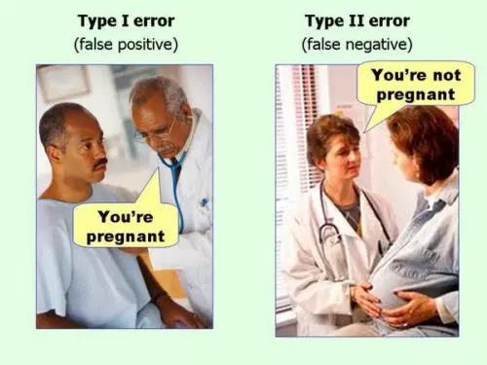
Error Types I, II

Slide 11
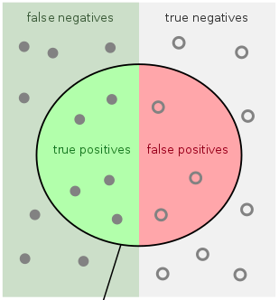
Scoring en clasificación

Slide 12
Scoring en clasificación
Sensitivity o Recall o True Positive Rate (TPR): TP / P = TP / (TP + FN)
Specificity (SPC) o True Negative Rate (TNR): TN / N = TN / (TN + FP)
False Positive Rate (FPR): FP / N = 1 - SPC
False Negative Rate (FNR): FN / (TP + FN) = 1 – TPR
Precision: TP / (TP + FP)
Accuracy: (TP + TN) / (TP + TN + FP + FN)
F-Score o F-Measure, media armónica entre precision y recall:
    2 . (precision . recall) / (precision + recall)

Slide 13
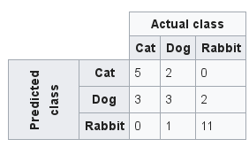
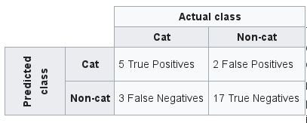
Scoring en clasificación
Confusion Matrix o Error Matrix

Slide 14
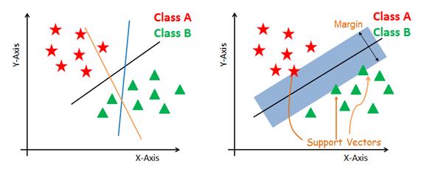
Support Vector Machines (SVM)

Slide 15
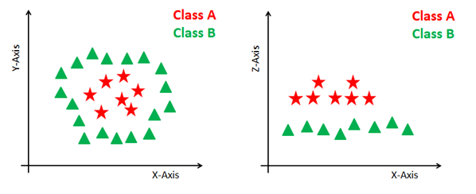
Support Vector Machines (SVM)
Kernel Function
Z = K(X, Xi) = sum(X * Xi)

Slide 16
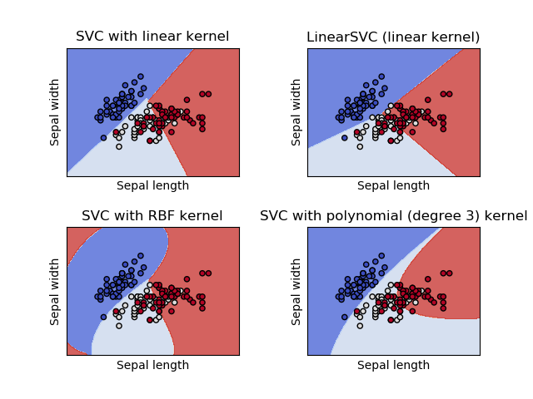
Kernel Functions

Slide 17
SVM Classifier
Hiperparámetros:
  Kernel function (kernel={linear, poly, rbf, sigmoid})
    Degree (polynomial)
    Gamma (rbf)
  Cantidad de iteraciones (max_iter)

Slide 18
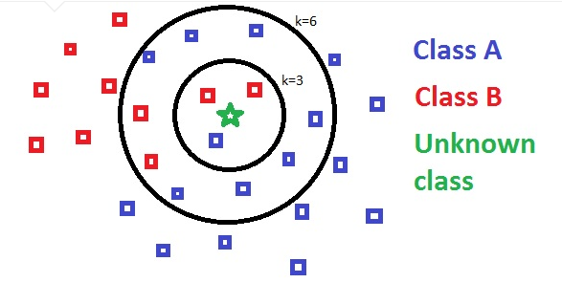
k Nearest Neighbor (kNN)

Slide 19
kNN Classifier
Hiperparámetros:
  Cantidad de vecinos k
  Ponderación de vecinos (weights={uniform, distance})
  Cantidad de jobs en paralelo (n_jobs)

Slide 20
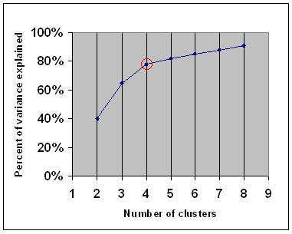
Curva de Elbow

Slide 21
Clustering o Agrupamiento
Aprendizaje no supervisado:
  No tenemos una variable target
  No contamos con un dataset clasificado con los resultados correctos (dataset marcado)
De acuerdo al tipo de variables:
  Clustering de variables numéricas: k-Means
  Clustering de variables categóricas: k-Modes

Slide 22
Clustering kMeans
X2
X1

Slide 23
Clustering kMeans
X2
centroide 1
centroide 3
centroide 2
X1

Slide 24
Clustering kMeans
X2
Cluster 1
Cluster 3
centroide 1
centroide 3
centroide 2
Cluster 2
X1

Slide 25
Clustering kMeans
X2
X1

Slide 26
Clustering kMeans
X2
Cluster 1
R
Cluster 2
Cluster 2
X1

Slide 27
Clustering kMeans
X2
Cluster 1
Cluster 3
R
Cluster 2
X1

Slide 28
Clustering kMeans
X2
Cluster 1
Cluster 3
R
Cluster 2
X1

Slide 29
Clustering kMeans
X2
Cluster 1
Cluster 3
R
Cluster 2
X1

Slide 30
k-Means
Hiperparámetros:
  Cantidad de clusters
  Cantidad de iteraciones (ajuste de centroides)

Slide 31
Referencias
Frameworks de Data Mining:
Scikit-learn: https://scikit-learn.org, Python Lib
Keras: https://keras.io/, Pyhton Lib
KNIME: https://www.knime.com/, IDE o Java jar
Apache Spark ML Lib: https://spark.apache.org/mllib, Java jar + deploy sobre Apache Spark
TensorFlow: https://www.tensorflow.org/?hl=es, Python Lib
R Packages: CARET, NNET, KERNLAB
R Lib + R Studio
Encog: https://www.heatonresearch.com/encog/, Javascript lib, Java jar o C++ lib
DeepLearning4j: https://deeplearning4j.org/, Java jar

Slide 32
Referencias (2)
Teoría de Data Mining y Estadísticas para Data Scientist:
Larose, D. Discovering Knowledge in Data: An introduction to Data Mining. 1st Ed, Wiley. 2005
Han, J., Kamber, M. Data Mining: Concepts and Techniques. 2nd Ed, Morgan Kaufmann. 2006
Bruce, P., Bruce A. Practical Statistics for Data Scientists: 50 Essential Concepts, 1st Ed, O'Really Media, 2017

